Slide 1
实验二
继续熟悉Debug命令
林颖
linying@xmu.edu.cn

Slide 2
实验目的
巩固debug命令
使用 debug 来进行寄存器、内存中内容的查看和修改
使用 debug 来进行程序的调试

Slide 3
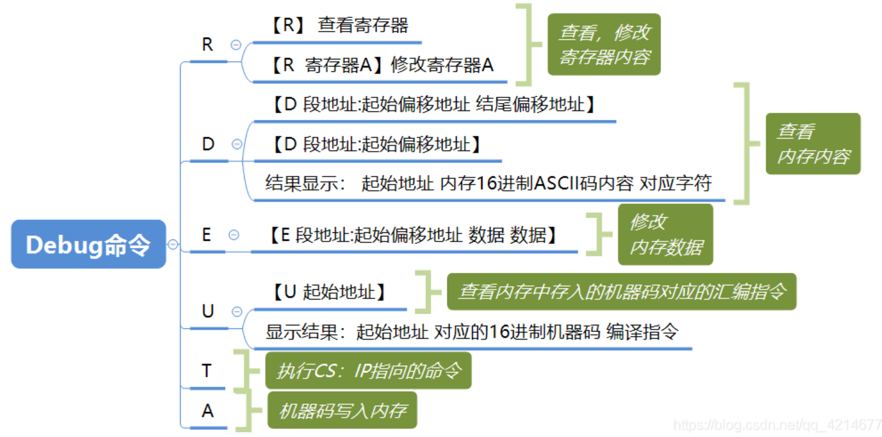
实验方法及原理

Slide 4
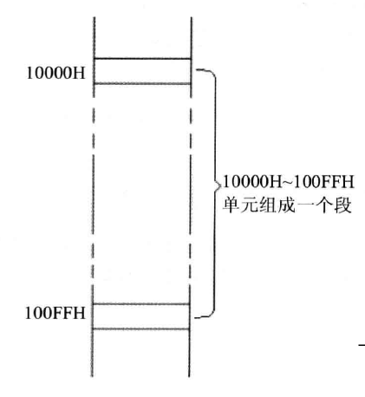
关于8086内存和内存地址的解释
8086的一个内存单元为8位，即1个字节
8086CPU共有20根地址线，能表示的地址范围 ：00000~FFFFF，
可以定位2^20个不同的内存单元，即寻址范围 2²⁰B （1MB）
存储器中每一个单元的地址表示方法：
物理地址：提供20位地址信息

Slide 5
关于8086内存和内存地址的解释
1000H:0000H
0FFFH:0010H
存储器中每一个单元的地址表示方法：
物理地址：提供20位地址信息
8086数据总线：16根
如何表示20位的地址信息？
分段表示
用两个16位地址合成的方法来形成一个20位的物理地址
逻辑地址：“段地址：段内偏移地址”
段地址*16+段内偏移==》物理地址
1000H:0000H
0FFFH:0010H

Slide 6
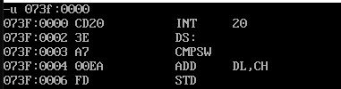


Slide 7
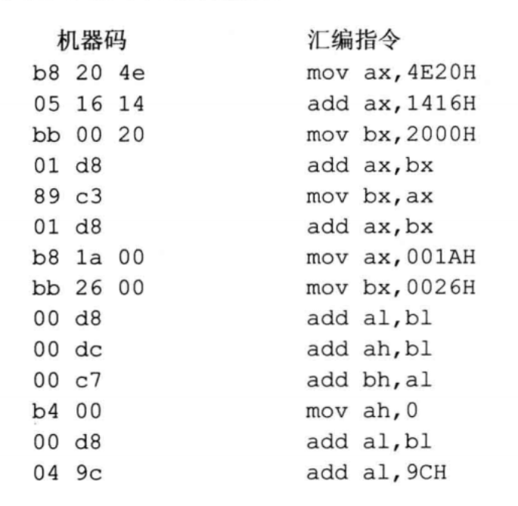
实验内容
上图是一段指令代码 ，机器码和汇编指令是一一对应的，要求用两种方法将改程序片段写入内存中并逐条执行，观察每条指令执行后CPU中相关寄存器中内容的变化并记录下来写在实验报告中，具体如下： 1. 用A命令将汇编指令写在CS：IP 所指向的内存地址单元中
2. 用t命令逐条执行，记录结果 3. 用e命令将机器码写入CS：IP 所指向的内存地址单元中
4. 用t命令逐条执行，记录结果
尝试理解mov 和add汇编指令，AX，BX寄存器

